Slide 1
Auf die Grundschule aufbauende Schularten
Ministerium für Kultus, Jugend und Sport
Informationsveranstaltung der Grundschule für Eltern

Slide 2
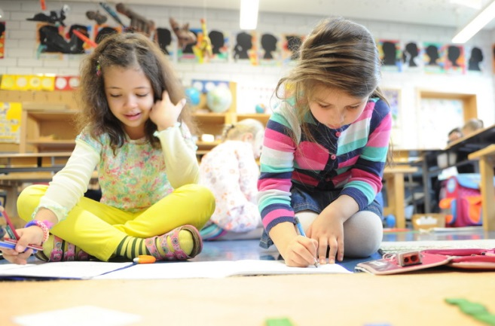
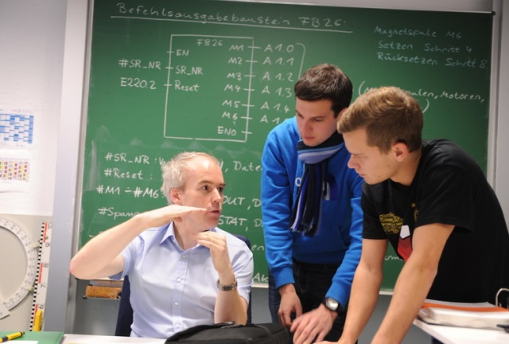
Überblick
I. Von der Primar- in die Sekundarstufe
II. Die weiterführenden Schulen
III. Die nächsten Schritte
Notes:
Mit dem Ende der Grundschulzeit beginnt für Ihr Kind ein neuer Lebensabschnitt. Sie stehen nun vor der wichtigen Entscheidung, welcher weiterführende Bildungsweg für Ihr Kind mit seinen Stärken und Fähigkeiten am besten geeignet ist.
Mit dieser Informationsveranstaltung möchten wir Sie dabei unterstützen.
Zur Gliederung der Präsentation:
Ausgehend von ersten Informationen und Überlegungen zum schulischen Übergang (Punkt 1)
möchten wir Ihnen die wichtigsten Bildungswege (Punkt 2) vorstellen,
um dann auf die nächsten Schritte (Punkt 3) einzugehen, nachdem Sie sich für die für Ihr Kind am besten passende Schulart entschieden haben.

Slide 3
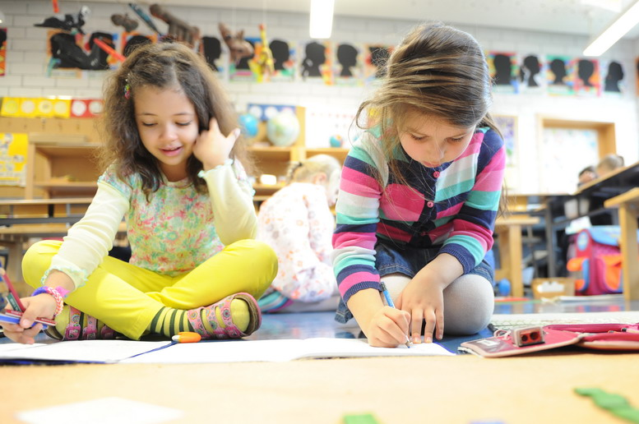
I. Von der Primar- in die Sekundarstufe
Bausteine des Übergangsverfahrens
Überlegungen zur Schulwahl
Notes:
Zur Gliederung des ersten Teils der Präsentation („Von der Primar- in die Sekundarstufe“):
Bausteine des Übergangsverfahrens
Im ersten Teil dieser Präsentation möchten wir Ihnen die wichtigsten Bausteine des Übergangsverfahrens vorstellen.
Überlegungen zur Schulwahl
Es ist unser zentrales Ziel, jedem einzelnen Kind in der Schule gerecht zu werden und auf seine persönlichen Bedürfnisse einzugehen. Welche Überlegungen Sie bei der Schulwahl unterstützen können, finden Sie im nächsten Schritt dargestellt.
Es ist wichtig bereits vorab zu sagen:
Mit der auf der Basis der Grundschulempfehlung getroffenen Schulwahl ist keinesfalls bereits der gesamte Lebensweg vorgezeichnet. Vielmehr stehen durch die Vielzahl an Übergangs- und Anschlussmöglichkeiten jedem Kind weiterhin alle Wege offen.

Slide 4
Bausteine des Übergangsverfahrens
Beratung und Information für Eltern ab dem Grundschulbeginn
gesamtpädagogische Langzeitbetrachtung
Standarderreichung in den einzelnen Fächern (vgl. Halbjahresinformation Kl. 4)
Leistungsentwicklung in Klasse 3 und 4
Lern-, Arbeits- und Sozialverhalten
Entwicklungspotenziale des Kindes
besondere Förderprozesse (z.B. LRS, Rechenschwäche)
Grundschulempfehlung
zusätzliche Beratung auf Wunsch der Eltern in Klasse 4
Notes:
Die Grundschulempfehlung wird von kontinuierlicher Beratung und Information über die schulischen Fortschritte und die Entwicklung Ihres Kindes und von der Möglichkeit zusätzlicher Beratung in der vierten Klasse flankiert. Die zusätzliche Beratung hat den Status eines besonderen Beratungsverfahrens und ist ein Service für die Eltern von Viertklässlern.
Halbjahresinformation der Klasse 4
Zeitgleich mit der Grundschulempfehlung wird auch die Halbjahresinformation ausgegeben, welche den Eltern einen Einblick in den Leistungsstand ihres Kindes zum Halbjahr der 4. Klasse gibt. Die Halbjahresinformation der Klasse 4 bildet eine der Grundlagen für die Grundschulempfehlung.
Die Grundschulempfehlung
Die Grundschulempfehlung geht allerdings deutlich über reine Notenarithmetik hinaus. Sie bildet eine gesamtpädagogische Würdigung und basiert auf differenzierten, kontinuierlichen Beobachtungen der Lehrkräfte, die regelmäßig mit den Erziehungsberechtigten besprochen wird.
Diese Langzeitbeobachtung über die letzten Klassenstufen der Grundschule bietet vielfältige Anhaltspunkte über Entwicklungstendenzen des Kindes und umfasst
die gesamte Lern- und Leistungsentwicklung,
Lern-, Arbeits- und Sozialverhalten,
Stärken und Lernpräferenzen,
Entwicklungspotenziale des Kindes
sowie besondere Förderprozesse. (Diese sind besonders relevant, wenn der Förderprozess im Interesse des Kindes auch an der weiterführenden Schule fortgesetzt werden soll.)
Die Grundschulempfehlung ist den weiterführenden Schulen vorzulegen, im Sinne der Transparenz und der Fördermöglichkeiten des einzelnen Kindes. Dies geschieht aber unbeschadet des Elternrechts, über die Wahl der weiterführenden Schule zu entscheiden.

Slide 5
Überlegungen zur Schulwahl
Begabungsprofil
Welche Stärken/Schwächen hat mein Kind ?
Welche Interessen/Talente/Begabungen hat mein Kind?
Konzentrationsfähigkeit
Wie konzentrationsfähig ist mein Kind?
Kann sich mein Kind in eine Sache vertiefen?
Lernmotivation
Welchen Anspruch hat mein Kind an sich selbst?
In welchem Maß ist es zu einem Bedürfnisaufschub fähig?
Resilienz
Wie belastbar ist mein Kind?
Wie geht mein Kind mit Misserfolgen um?
Soziale Kompetenz
Wie selbstständig ist mein Kind?
Wie kooperativ ist mein Kind?
Notes:
Impulsfragen zur Wahl der weiterführenden Schule
Um sich über die geeignete Schulart klar zu werden, sind auch Beobachtungen aus dem privaten Bereich hilfreich. Folgende Fragen könnten für die Wahl der geeigneten Schulart hilfreich sein:
Welche Stärken/Schwächen hat mein Kind? Wie bedeutsam könnten diese für die Wahl der richtigen Schulart sein?
Welche Interessen/Talente/Begabungen hat mein Kind? Sucht das Kind selbst nach Möglichkeiten und Angeboten, die seinem Interessensgebiet entgegenkommen, oder muss man es oft erst auf mögliche Interessensgebiete aufmerksam machen?
Wie konzentrationsfähig ist mein Kind? Ist das Kind leicht ablenkbar und sprunghaft oder bleibt es bei einer Sache?
Kann sich mein Kind in eine Sache vertiefen? Setzt sich das Kind intensiv mit Dingen auseinander und sucht selbst nach weiteren Informationen?
Welchen Anspruch hat mein Kind an sich selbst? In welchem Maß ist es zu einem Bedürfnisaufschub fähig? Setzt sich mein Kind selbst Ziele, die es gezielt anstrebt um sich zu verbessern? Hat das Kind seine persönlichen Leistungsanforderungen adäquat verinnerlicht?
Wie belastbar ist mein Kind? (sowohl körperlich als auch seelisch)
Wie geht mein Kind mit Misserfolgen um? Wird es schnell entmutigt oder eher angespornt?
Wie selbstständig ist mein Kind?
Wie kooperativ ist mein Kind? Wie kommt mein Kind mit anderen aus (z. B. beim Spielen)? Kann mein Kind konstruktiv mit anderen Kindern zusammenarbeiten?

Slide 6
II. Die weiterführenden Schulen
Allgemein bildende Schulen
Hauptschule/Werkrealschule
Realschule
Gymnasium
Gemeinschaftsschule
Schulartübergreifendes
Berufliche Schulen
Bildungswege
Sonderpädagogische Bildungs- und Beratungszentren (SBBZ) und Inklusion
Notes:
Zur Gliederung des zweiten Teils:
Im Folgenden erhalten Sie zunächst Informationen zu den auf die Grundschule aufbauenden weiterführenden Schularten Hauptschule/Werkrealschule, Realschule, Gymnasium und Gemeinschaftsschule.
Schulartübergreifendes:
Die auf die Grundschule aufbauenden Schularten haben verschiedene Profil- bzw. Wahlpflichtfächer. Diese werden abschließend in einer Übersicht dargestellt.
Im Anschluss daran stellen wir Ihnen schulartübergreifende Aspekte zum Anforderungsniveau in den weiterführenden Schulen vor.
Neben den allgemein bildenden Schulen bieten die beruflichen Schulen weitere wichtige Bildungs- und Qualifizierungsmöglichkeiten, über die wir ausführlicher informieren möchten.
Das Angebot der allgemein bildenden Schulen in Kombination mit dem der beruflichen Schulen schafft ein breites Angebot an Bildungswegen, um den Talenten, Begabungen und der individuellen Entwicklung der Kinder und Jugendlichen gerecht werden zu können.
Im Anschluss daran folgt eine Vorstellung der Angebote und Aufgaben der sonderpädagogischen Bildungs- und Beratungszentren, kurz SBBZ. SBBZ sind keine weiterführenden Schulen, die Eltern frei wählen können. Sie führen aber eine Sekundarstufe I für Schülerinnen und Schüler mit einem Anspruch auf ein sonderpädagogisches Bildungsangebot.

Slide 7
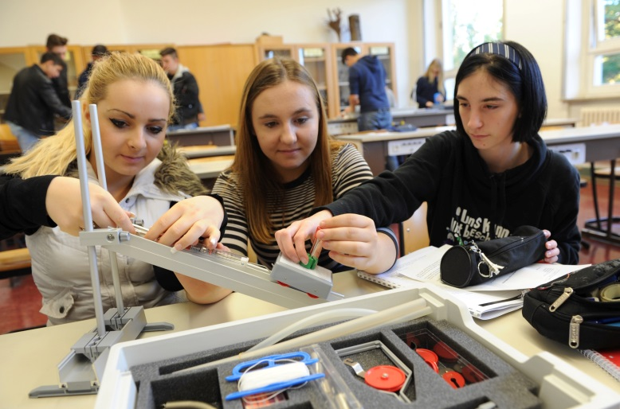
Die Haupt-/Werkrealschule
Vermittlung grundlegender und erweiterter allgemeiner Bildung
Orientierung an lebensnahen Sachverhalten und Aufgabenstellungen
besondere Förderung praktischer Begabungen, Neigungen und Leistungen
stark berufsbezogenes Profil und intensive Berufswegeplanung ab Klasse 5
Notes:
Die Hauptschule/Werkrealschule vermittelt eine grundlegende und erweiterte allgemeine Bildung und orientiert sich an lebensnahen Sachverhalten und Aufgabenstellungen.
In besonderem Maße fördert sie praktische Begabungen, Neigungen und Leistungen auf der Basis von theoretischem Hintergrund.
Ein stark berufsbezogenes Profil sowie eine intensive Berufswegeplanung bereits ab Klasse 5 ermöglichen jeder Schülerin und jedem Schüler einen optimalen Einstieg in eine sich anschließende berufsbezogene Laufbahn.
Ziel ist es, den Prozess des Übergangs aus der Schule in eine Berufsausbildung
langfristig vorzubereiten und die Jugendlichen bei einer realistischen und
zielführenden Entscheidungsfindung zu begleiten.

Slide 8
Die Haupt-/Werkrealschule
intensive individuelle Förderung in allen Klassenstufen
gezielte Förderangebote ab Klasse 5
Einsatz Pädagogischer Assistentinnen und Assistenten
Wahlpflichtfächer ab Klasse 7
Technik
Alltagskultur, Ernährung, Soziales (AES)
Mögliche Abschlüsse
Klasse 9/10 | Hauptschulabschluss
Klasse 10 | Werkrealschulabschluss (Mittlerer Bildungsabschluss)
Notes:
Das Lernen in der Hauptschule/Werkrealschule ist auf die Bildungsbedürfnisse und auf den Bildungsanspruch von Schülerinnen und Schülern mit unterschiedlichen Lernvoraussetzungen zugeschnitten. Die Hauptschule/Werkrealschule stellt sich auf die individuelle Förderung unterschiedlicher Begabungen, Neigungen, Interessen, Kultur- und Sozialerfahrungen ein.
Sie nimmt die individuellen Lernvoraussetzungen ihrer Schülerinnen und Schüler auf, fördert
Motivation und Leistungsbereitschaft und führt zu bestmöglichen Lernergebnissen.
Pädagogische Assistentinnen und Assistenten unterstützen die Lehrkräfte bei Differenzierungs- und Fördermaßnahmen und verbessern so den Lernerfolg der Schülerinnen und Schüler.
Die Schülerinnen und Schüler können interessegeleitet eines der Wahlpflichtfächer Technik oder Alltagskultur, Ernährung, Soziales wählen, das sie von Klasse 7-9 bzw. 10 besuchen.
Zum Ende des ersten Schulhalbjahres der Klasse 9 wählen die Schülerinnen und Schüler zusammen mit ihren Erziehungsberechtigten nach einer qualifizierten Beratung durch die Lehrkräfte eine der folgenden Optionen aus:
Hauptschulabschluss am Ende von Klasse 9,
Hauptschulabschluss am Ende von Klasse 10 oder
Werkrealschulabschluss in Klasse 10 (Mittlerer Schulabschluss).
Schülerinnen und Schüler, die die Option Werkrealschulabschluss wählen, werden nach Erreichen des Klassenziels von Klasse 9 in die Klasse 10 versetzt. Mit der Versetzung ist automatisch ein dem Hauptschulabschluss gleichwertiger Bildungsstand erreicht.

Slide 9
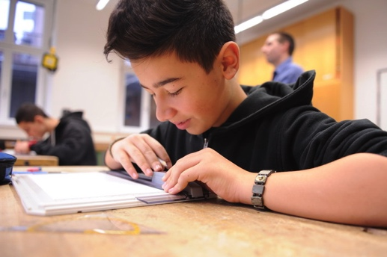
Die Realschule
Vorrangige Vermittlung einer erweiterten allgemeinen, aber auch einer grundlegenden Bildung
Vermittlung einer erweiterten allgemeinen Bildung führt zu theoretischer Durchdringung und Zusammenschau
Grundlage für eine Berufsausbildung und für weiterführende, insbesondere berufsbezogene schulische Bildungsgänge
individuelle Förderung in binnendifferenzierender Form und in leistungsdifferenzierenden Gruppen oder Klassen
Notes:
Die Realschule vermittelt vorrangig eine erweiterte allgemeine, aber auch eine grundlegende Bildung, die sich an lebensnahen Sachverhalten und Aufgabenstellungen orientiert.
Die Realschule ist eine leistungsstarke Schule, deren vorrangiges Ziel es ist, die Schülerinnen und Schüler zum Realschulabschluss zu führen. Die Realschule bietet aber auch die Möglichkeit, den Hauptschulabschluss am Ende von Klasse 9 zu erwerben.
Sie hat den Anspruch, ihre Schülerinnen und Schüler durch besonderen Realitätsbezug zu fördern und zu bilden. Dazu gehört die Vermittlung von Kompetenzen, die den jungen Menschen die Orientierung in der gegenwärtigen und zukünftigen Welt ermöglichen.
Theorie und Praxis sowie Persönlichkeits- und Sachorientierung werden als gleichwertig angesehen.
Für weniger leistungsstarke Schülerinnen und Schüler bestehen zusätzliche Fördermaßnahmen.
Auf dieser Basis wird die Grundlage für eine Berufsausbildung und für weiterführende, insbesondere berufsbezogene schulische Bildungsgänge geschaffen.

Slide 10
Die Realschule
M
Realschulabschluss
Wahlpflichtfächer
ab Klasse 6
2. Fremdsprache (i. d. R. Französisch)
ab Klasse 7
Technik
Alltagskultur, Ernährung, Soziales (AES)
Klasse 10
Klasse 9
M
G
Hauptschulabschluss
Klasse 8
M
G
Klasse 7
M
G
Orientierungs-
M
stufe 5/6
M (Mittleres Niveau)
G (Grundlegendes Niveau)
Mögliche Abschlüsse
Klasse 9 | Hauptschulabschluss
Klasse 10 | Realschulabschluss (Mittlerer Bildungsabschluss)
Notes:
Lernen in der Realschule
Orientierungsstufe (Klasse 5/6)
Das neue Konzept sieht in den Klassen 5 und 6 vor, dass sich Unterricht und Noten ausschließlich am mittleren Niveau orientieren. Für leistungsschwächere Schüler kann zusätzliche Förderung angeboten werden.
Am Ende von Klasse 5 gibt es kein Sitzenbleiben. Erst zum Ende Klasse 6 wird anhand der Noten entschieden, ob Schülerinnen und Schüler nach der Orientierungsstufe auf dem mittleren oder grundlegenden Niveau weiterlernen.
Unterricht in Klasse 7 bis 10
Die Realschulen können in den Klassen 7 bis 9 die Schülerinnen und Schüler nach ihrem Leistungsvermögen (auf grundlegendem oder mittlerem Niveau) in getrennten Gruppen oder in getrennten Klassen unterrichten. Am Ende von Klasse 7 und 8 wird jeweils anhand der Noten entschieden, auf welchem Niveau die Schülerin bzw. der Schüler weiterlernt.
Schülerinnen und Schüler, die in Klasse 9 auf dem grundlegenden Niveau gelernt haben, absolvieren am Ende von Klasse 9 die Hauptschulabschlussprüfung an der Realschule.
In Klasse 10, die mit der Realschulabschlussprüfung abschließt, wird ausschließlich auf mittlerem Niveau unterrichtet.
Zum Bildungsangebot der Realschule gehören folgende Wahlpflichtfächer, unter denen je nach Talent und Neigung gewählt werden kann:
zweite Fremdsprache (meist Französisch) (ab Klasse 6),
Technik (ab Klasse 7),
Alltagskultur, Ernährung, Soziales (AES) (ab Klasse 7).

Slide 11
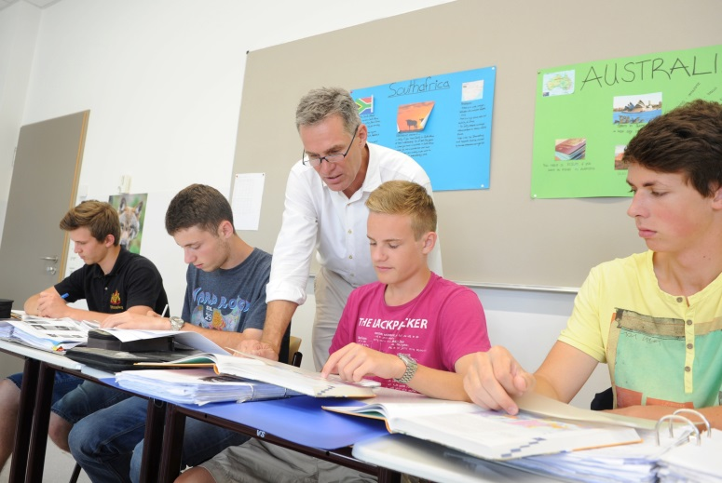
Das Gymnasium
8-jähriger Bildungsgang zum Abitur
breite und vertiefte Allgemeinbildung
Förderung der Fähigkeiten
theoretische Erkenntnisse nachzuvollziehen
schwierige Sachverhalte geistig zu durchdringen
vielschichtige Zusammenhänge zu durchschauen
Vermittlung historischer, künstlerischer und geistiger Traditionen unserer Kultur
Ausbildung in mehreren Sprachen, in Natur- und Geisteswissenschaften sowie im musisch-ästhetischen Bereich
Notes:
Das allgemein bildende Gymnasium ist der direkte Weg zum Abitur. Es vermittelt in 8 Jahren ein qualifiziertes Fundament an Wissen, Werten und Kompetenzen, das zur allgemeinen Hochschulreife führt. Dabei steht das Gymnasium für Leistung und hohe Fachlichkeit.
Eine breite und vertiefte Allgemeinbildung mit dem Ziel einer allgemeinen Studierfähigkeit macht den Kern gymnasialer Bildung aus.
Am Gymnasium werden insbesondere die Fähigkeiten gefördert, theoretische Erkenntnisse nachzuvollziehen, schwierige Sachverhalte geistig zu durchdringen sowie vielschichtige Zusammenhänge zu durchschauen, zu ordnen und verständlich vortragen und darstellen zu können.
Das Vermitteln von historischen, künstlerischen und geistigen Traditionen gehört ebenso zum gymnasialen Bildungsauftrag, wie die Bereitschaft, sich auf Neues und Fremdes einzulassen und daraus zu lernen.
Die einzelnen Gymnasien unterscheiden sich in ihren Lehrangeboten durch verschiedene Schwerpunkte, die entweder sprachlich, naturwissenschaftlich, künstlerisch - mit Musik oder Bildender Kunst als Profilfächer - oder sportlich geprägt sind. So hat jedes Kind die Möglichkeit, sich seinen Begabungen entsprechend optimal zu entwickeln.
Im Lauf der gymnasialen Schulzeit erwerben die Kinder und Jugendlichen über die Grundlagen in den einzelnen Fächern hinaus die Fähigkeit zu fächerübergreifendem und eigenständigem Lernen. Auf diese Art lernen sie selbständig, projektorientiert und interdisziplinär zu urteilen.
Eine vertiefte Methoden- und Sozialkompetenz und der Umgang mit neuen Medien und modernen Präsentationstechniken bereiten die Schülerinnen und Schüler auf ein Hochschulstudium oder eine anspruchsvolle Berufstätigkeit vor.

Slide 12
Das Gymnasium
„Gut ankommen am Gymnasium“
gezielte, individuelle Förderung in Klasse 5
2. Fremdsprache ab Klasse 6 verpflichtend
Profilfächer (ab Klasse 8)
Naturwissenschaft und Technik
Dritte Fremdsprache
Sport oder Musik oder Bildende Kunst
Abschluss
Klasse 12 | Allgemeine Hochschulreife (Abitur)
Notes:
Um den Übergang von der Grundschule auf das Gymnasium zu erleichtern, wurde speziell für die Unterstufe das Programm „Gut ankommen am Gymnasium“ aufgelegt. Zu den Maßnahmen, die dieses Programm beinhaltet, zählen zum Beispiel Intensivierungsstunden in der ersten Fremdsprache oder die individuelle Betreuung in Kleingruppen, bei der die Lehrkraft für jede Schülerin und jeden Schüler individuell zugeschnittene Aufgaben entwickelt.
Einige Gymnasien haben bilinguale Abteilungen. Diese sind auf die Erziehung zur Mehrsprachigkeit spezialisiert. Dort wird auch in einzelnen Sachfächern in der Fremdsprache unterrichtet.
Die Schülerinnen und Schüler verlassen das allgemein bildende Gymnasium nach Klasse 12 mit der allgemeinen Hochschulreife.
Das Abitur eröffnet optimale Möglichkeiten für die nationale und internationale Studien- und Berufswahl.
Immer wieder entscheiden sich Abiturienten nach ihrer Schulzeit aber auch für eine qualifizierte Berufsausbildung. Auch das ist selbstverständlich möglich. Dabei bieten Unternehmen und Institutionen den Abiturientinnen und Abiturienten oftmals auch verkürzte Ausbildungszeiten an.
Mit der Versetzung von Klasse 10 in die erste Jahrgangsstufe des Gymnasiums erreicht Ihr Kind automatisch den mittleren Bildungsabschluss.

Slide 13
Die Gemeinschaftsschule
Vermittlung einer grundlegenden und erweiterten Bildung wie auch einer breiten und vertieften Allgemeinbildung. D.h. Vermittlung des
grundlegenden Niveaus (G) (Ziel: Hauptschulabschluss),
mittleren Niveaus (M) (Ziel: Realschulabschluss) oder
erweiterten Niveaus (E) (Ziel: allgemeine Hochschulreife)
Entscheidung über den angestrebten Schulabschluss erst in Klasse 8 bzw. 9
Befähigung zu eigenverantwortlichem Lernen
enge Begleitung des individuellen Lernprozesses mit Coaching für jede Schülerin/jeden Schüler
detaillierte Leistungsrückmeldung
Notes:
Die Gemeinschaftsschule ist eine leistungsorientierte Schulart. Sie vermittelt sowohl das grundlegende, zum Hauptschulabschluss führende Niveau, das mittlere, zum Realschulabschluss führende Niveau als auch das erweiterte Niveau, das zum Abitur hinführt. Eine Förderung auf allen drei Niveaustufen wird konsequent in allen Fächern ab Klasse 5 gewährleistet.
Die Entscheidung über den angestrebten Schulabschluss fällt erst spät, in Klasse 8 bzw. 9. Die Entscheidung über den Schulabschluss treffen die Eltern nach Beratung durch die Schule.
Die Pädagogik der Gemeinschaftsschule geht auf die Unterschiedlichkeit der Kinder und Jugendlichen ein. Die Lernangebote werden auf die verschiedenen Begabungen, Fähigkeiten und Entwicklungen des Einzelnen abgestimmt.
Der Unterricht findet in Lerngruppen statt, in denen Schülerinnen und Schüler unterschiedlicher Leistungsstärken überwiegend gemeinsam lernen.
Die Schülerinnen und Schüler werden in eigenverantwortlichen Lernphasen zum selbständigen Lernen hingeführt. Die Lehrkräfte begleiten die Schülerinnen und Schüler in ihrem Lernprozess sehr eng. Alle Schülerinnen und Schüler an der Gemeinschaftsschule erhalten regelmäßige Coachinggespräche durch die Lehrkräfte.
Jeder Schüler und jede Schülerin erhält detaillierte schriftliche Leistungsrückmeldungen. Zum Schulhalbjahr und am Schuljahresende wird ein Lernentwicklungsbericht erstellt. Auf Wunsch der Eltern werden zusätzlich Noten gegeben. Es gibt kein Sitzenbleiben.
Die Berufs- und Studienorientierung hat an der Gemeinschaftsschule große Bedeutung. Schülerinnen und Schüler erwerben in unterrichtlichen und außerunterrichtlichen Aktivitäten Erfahrungen in verschiedenen Berufs- und Tätigkeitsfeldern (z. B. durch Praktika, Mitarbeit in Schülerfirmen oder berufsbezogene Projekte.)
Die Gemeinschaftsschule bereitet sowohl auf den Übergang in eine Ausbildung als auch den Besuch einer weiterführenden Schule vor.

Slide 14
Die Gemeinschaftsschule
Lernen auf unterschiedlichen Niveaustufen in jedem Fach
gebundene Ganztagsschule an 4 oder 3 Tagen
Wahlpflichtfächer
ab Klasse 6
2. Fremdsprache (Französisch)
ab Klasse 7
Technik
Alltagskultur, Ernährung, Soziales (AES)
Profilfächer ab Klasse 8
Naturwissenschaft und Technik (NwT)
Sport oder Musik oder Bildende Kunst
Ggf. dritte Fremdsprache (Spanisch)
Mögliche Abschlüsse
Klasse 9/10 | Hauptschulabschluss
Klasse 10 | Realschulabschluss (Mittlerer Bildungsabschluss)
Klasse 13 | Abitur (an Gemeinschaftsschule mit Oberstufe, allgemein bildendendem oder beruflichem Gymnasium)
Notes:
Die Gemeinschaftsschule bietet die Standards der Hauptschule, der Realschule und des Gymnasiums an. Die Schülerinnen und Schüler können auf unterschiedlichen und in jedem Fach auf der für sie am besten geeigneten Niveaustufe lernen
Erst im Abschlussjahr der Sekundarstufe I, d. h. im neunten oder zehnten Schuljahr, lernen die Schülerinnen und Schüler über alle Fächer hinweg auf einheitlichem Niveau.
Am Ende von Klassenstufe 9 oder 10 kann an der Gemeinschaftsschule der Hauptschulabschluss abgelegt werden, am Ende von Klassenstufe 10 der Realschulabschluss. Außerdem führt ein neunjähriger Bildungsgang zum Abitur, das entweder an einer Gemeinschaftsschule mit Oberstufe, an einem allgemein bildenden oder einem beruflichen Gymnasium abgelegt werden kann.
Mit dem Wahlpflichtfach ab Klasse 6 bzw. 7 können die Schülerinnen und Schüler gemäß ihrer Interessen und Neigungen eine Wahl treffen.
eine zweite Fremdsprache (Französisch) (ab Klasse 6),
Technik (ab Klasse 7) oder
Alltagskultur, Ernährung, Soziales (AES) (ab Klasse 7)
Ab Klassenstufe 8 bietet die Schule zusätzlich Profilfächer an, die auch an den Gymnasien unterrichtet werden:
Naturwissenschaft und Technik (NwT) bzw.
Musik, Bildende Kunst oder Sport.
Manche Gemeinschaftsschulen bieten darüber hinaus zusätzlich Spanisch an.
Alle Gemeinschaftsschulen sind in den Klassenstufen 5 bis 10 verbindliche Ganztagsschulen. Die Schülerinnen und Schüler verbringen an drei oder vier Tagen jeweils acht Zeitstunden an der Schule. Der Schultag ist dabei rhythmisiert. Hausaufgaben gibt es in der Regel nicht, sie werden durch Aufgaben in der Schule ersetzt.

Slide 15
Schulartübergreifendes – Wahlpflicht-/Profilfächer
Hauptschule/
Werkrealschule
Wahlpflichtfächer ab Klasse 7
Technik
Alltagskultur, Ernährung, Soziales (AES)
Realschule
Wahlpflichtfach ab Klasse 6
Zweite Fremdsprache
Gymnasium
Profilfächer ab Klasse 8
Naturwissenschaft und Technik
Dritte Fremdsprache
Sport oder Musik oder Bildende Kunst
Gemeinschaftsschule
Notes:
Hier finden sich nochmals die verschiedenen Angebote an Profil- und Wahlpflichtfächern an den einzelnen Schularten in der Gesamtschau.
(Die Farbsymbolik auf den folgenden Seiten 16-19 veranschaulicht die die Zuordnung der Fächer zu den einzelnen Schularten.)

Slide 16
Schulartübergreifendes – Wahlpflicht-/Profilfächer
Hauptschule/
Werkrealschule
Wahlpflichtfächer ab Klasse 7
Technik
Alltagskultur, Ernährung, Soziales (AES)
Wahlpflichtfach ab Klasse 6
Zweite Fremdsprache
Profilfächer ab Klasse 8
Naturwissenschaft und Technik
Dritte Fremdsprache
Sport oder Musik oder Bildende Kunst
Notes:
Hier finden sich nochmals die verschiedenen Angebote an Profil- und Wahlpflichtfächern an den einzelnen Schularten in der Gesamtschau.
(Die Farbsymbolik sowie die eingefügte Animation zeigen die Zuordnung der Fächer zu den einzelnen Schularten.)

Slide 17
Schulartübergreifendes – Wahlpflicht-/Profilfächer
Wahlpflichtfächer ab Klasse 7
Technik
Alltagskultur, Ernährung, Soziales (AES)
Realschule
Wahlpflichtfach ab Klasse 6
Zweite Fremdsprache
Profilfächer ab Klasse 8
Naturwissenschaft und Technik
Dritte Fremdsprache
Sport oder Musik oder Bildende Kunst
Notes:
Hier finden sich nochmals die verschiedenen Angebote an Profil- und Wahlpflichtfächern an den einzelnen Schularten in der Gesamtschau.
(Die Farbsymbolik sowie die eingefügte Animation zeigen die Zuordnung der Fächer zu den einzelnen Schularten.)

Slide 18
Schulartübergreifendes – Wahlpflicht-/Profilfächer
Wahlpflichtfächer ab Klasse 7
Technik
Alltagskultur, Ernährung, Soziales (AES)
Wahlpflichtfach ab Klasse 6
Zweite Fremdsprache
Profilfächer ab Klasse 8
Naturwissenschaft und Technik
Dritte Fremdsprache
Sport oder Musik oder Bildende Kunst
Gymnasium
Notes:
Hier finden sich nochmals die verschiedenen Angebote an Profil- und Wahlpflichtfächern an den einzelnen Schularten in der Gesamtschau.
(Die Farbsymbolik sowie die eingefügte Animation zeigen die Zuordnung der Fächer zu den einzelnen Schularten.)

Slide 19
Schulartübergreifendes – Wahlpflicht-/Profilfächer
Wahlpflichtfächer ab Klasse 7
Technik
Alltagskultur, Ernährung, Soziales (AES)
Gemeinschaftsschule
Wahlpflichtfach ab Klasse 6
Zweite Fremdsprache
Profilfächer ab Klasse 8
Naturwissenschaft und Technik
Dritte Fremdsprache
Sport oder Musik oder Bildende Kunst
Notes:
Hier finden sich nochmals die verschiedenen Angebote an Profil- und Wahlpflichtfächern an den einzelnen Schularten in der Gesamtschau.
(Die Farbsymbolik sowie die eingefügte Animation zeigen die Zuordnung der Fächer zu den einzelnen Schularten.)

Slide 20
Schulartübergreifendes - Anforderungsniveau
Zunahme an Unterrichtsinhalten
höherer Stundenumfang (Nachmittagsunterricht ab Klasse 5)
größerer Umfang von Hausaufgaben
zunehmend eigenständiges Lernen
Unterstützung durch schulische Organisationsformen
Hausaufgabenbetreuung
Ganztagsschule (z. B. Gemeinschaftsschule)
Notes:
Mit dem Übergang in die Sekundarstufe verändert sich das Anforderungsniveau an die Schülerinnen und Schüler in altersangemessener Weise an allen Schulen.
Die Unterrichtsinhalte und die Zahl der unterrichteten Fächer nehmen zu.
Wahrnehmbar wird dies oft durch die steigende Anzahl unterrichteter Stunden.
Dies führt dazu, dass auch Nachmittagsunterricht stattfindet.
Zudem ist häufig mit einem steigenden Umfang der Hausaufgaben zu rechnen.
Die Schülerinnen und Schüler gestalten den eigenen Lernprozess zunehmend selbstständig.
Die genannten Schularten reagieren darauf durch das Angebot einer Hausaufgabenbetreuung oder auch durch das Ganztagsschulangebot.
Bei den Gemeinschaftsschulen - und zum Teil auch bei anderen Schularten - ist die gebundene Ganztagsschule Teil des Gesamtkonzeptes. Der Ganztag findet an 4 oder 3 Tagen über einen Zeitraum von 8 Zeitstunden statt.
Der Schultag ist dabei rhythmisiert. Hausaufgaben gibt es in der Regel keine, sie
sind durch Aufgaben in der Schule ersetzt.
Wenn Sie sich für eine Ganztagsschule entscheiden, dann wählen Sie eine Schule, die mehr Zeit und Raum für das Lernen des Kindes an der Schule bietet. Die Ganztagsschulen ermöglichen Kontakte auch zu außerschulischen Partnern und haben mehr Möglichkeiten, die Schule in den Sozialraum hinein zu öffnen. Sie tragen dazu bei, herkunftsbedingte Benachteiligungen im Schulsystem zu überwinden und verbessern die Vereinbarkeit von Familie und Beruf.

Slide 21
Berufliches Gymnasium
Bildungsgang aufbauend auf dem mittleren Schulabschluss für Schülerinnen und Schüler unterschiedlicher Schularten
Berufsbezogenes Profil: Vermittlung sowohl allgemeiner als auch beruflicher Bildung
Vermittlung zweier Fremdsprachen
Erwerb der allgemeinen Studierfähigkeit
Lehrerinnen und Lehrer an den Beruflichen Gymnasien bringen häufig Berufserfahrung aus Industrie und Wirtschaft mit.
Notes:
Berufliche Gymnasien führen Schülerinnen und Schüler aus unterschiedlichen Schulen und Schularten in der eigenen 3-jährigen Oberstufe gemeinsam zum Abitur.
Ihr spezifischer Auftrag dabei ist, jungen Menschen mit ausgeprägter Neigung und Aufgeschlossenheit für die Arbeits- und Berufswelt die der Wirtschaft und Technik innewohnenden Bildungswerte zu erschließen und begreifbar zu machen und somit im Sinne der allgemeinen Bildungsziele zu wirken.
Die verschiedenen berufsspezifischen Profilfächer strahlen auf die übrigen Fächer, auch auf die allgemeinen Fächer, aus. Dies führt zu einer breiten und vertieften Bildung sowie zur Fähigkeit, in Systemzusammenhängen zu denken und zu handeln.
Das Berufliche Gymnasium hat zum Ziel, seine Schülerinnen und Schüler mit zwei Fremdsprachen zur allgemeinen Studierfähigkeit zu führen. Darüber hinaus strebt es an, die Voraussetzungen für die Ausbildung in qualifizierten Berufen mit erhöhten Anforderungen und für die Ausübung von Führungspositionen in allen Bereichen zu schaffen.
Wissenschaftliche Lehrpersonen, die an Beruflichen Gymnasien unterrichten, waren nach einem einschlägigen Studium häufig zunächst in Industrie und Wirtschaft tätig. So können sie eigene Erfahrungen aus der Berufs- und Arbeitswelt in den Unterricht einbringen.
Die Vergleichbarkeit von allgemein bildenden und Beruflichen Gymnasien besteht damit nicht in der Einheitlichkeit des Lernangebots, sondern in der Vergleichbarkeit der vermittelten Fähigkeiten. Die Vermittlung einer allgemeinen Bildung mittels ökonomisch-technischer Inhalte in Verbindung mit allgemeinen Inhalten zielt auf die Gesamtpersönlichkeit der Schülerinnen und Schüler. Dem Kriterium der allgemeinen Studierfähigkeit wird in hohem Maße entsprochen.
Etwa jedes dritte Abitur wird an einem Beruflichen Gymnasium erworben.

Slide 22
Berufliche Gymnasien (BG)
dreijährige gymnasiale Oberstufe zum Abitur; an wenigen Standorten sechsjährig (ab Klasse 8)
allgemeine Fächer plus berufliche Profilfächer
2. Fremdsprache in der gymnasialen Oberstufe
Zugangsvoraussetzungen für die Oberstufe:
Hauptschule/Werkrealschule, Realschule, Gemeinschaftsschule: mittlerer Bildungsabschluss, Notenschnitt von 3,0 (Deutsch, Mathematik, 1. Fremdsprache).
Allgemein bildendes Gymnasium: Versetzung in die Klasse 10 oder in die Jahrgangsstufe 1 (G8)
Richtungen:
Agrarwissenschaft
Biotechnologie
Ernährungswissenschaft
Sozial- und Gesundheitswissenschaft
Technik
Wirtschaft
Abschluss
Klasse 13 | Allgemeine Hochschulreife (Abitur)
Notes:
Im Allgemeinen führt das Berufliche Gymnasium innerhalb eines 3-jährigen Bildungsgangs zum Abitur, wobei zwei Fremdsprachen unterrichtet werden. An wenigen Standorten wird das berufliche Gymnasium der sechsjährigen Aufbauform, beginnend mit der Klasse 8, geführt.
Zentral ist die Verbindung der berufsspezifischen Profilfächer mit den allgemeinen Fächern.
Das Berufliche Gymnasium umfasst hierbei folgende Richtungen
agrarwissenschaftliche Richtung (AG)
biotechnologische Richtung (BTG)
ernährungswissenschaftliche Richtung (EG)
sozial- und gesundheitswissenschaftliche Richtung (SGG) mit den Profilen Soziales und Gesundheit
technische Richtung (TG) mit den Profilen Mechatronik, Gestaltungs- und Medientechnik, Informationstechnik, Technik und Management sowie Umwelttechnik
wirtschaftswissenschaftliche Richtung (WG) mit den Profilen Wirtschaft, Finanzmanagement sowie Internationale Wirtschaft
Die Richtungen des Beruflichen Gymnasiums sind durch ihre entsprechenden Profilfächer geprägt. Diese orientieren sich an Leitdisziplinen, aus denen heraus bedeutsame Technologien entwickelt wurden, oder aber an den wissenschaftlichen Ausformungen bedeutender beruflicher Tätigkeiten, wie etwa den Wirtschafts-, Sozial-, Gesundheits-, Agrar- und Ernährungswissenschaften. Die Profilfächer werden in Verbindung mit weiteren berufsbezogenen Fächern zu einem beruflich orientierten Lernschwerpunkt ausgestaltet.
Absolventinnen und Absolventen des Beruflichen Gymnasiums erhalten das Zeugnis der allgemeinen Hochschulreife, das bundesweit anerkannt ist.
Zugangsvoraussetzungen z. B.:
Mittlerer Schulabschluss mit einem Durchschnitt von mindestens 3,0 aus den Noten der Fächer Deutsch, Mathematik sowie der am aufnehmenden Beruflichen Gymnasium weiterzuführenden ersten Pflichtfremdsprache (Englisch oder Französisch) und in jedem dieser Fächer mindestens die Note "ausreichend".
Versetzungszeugnis in die Klasse 10 oder in die Jahrgangsstufe 1 eines Gymnasiums des achtjährigen Bildungsgangs.

Slide 23
Bildungswege in der Sekundarstufe (Auswahl)
Hauptschulabschluss
allgemeine schulische Bildung
Mittlerer Schulabschluss
Gemeinschaftsschule mit Oberstufe
Allgemeine Hochschulreife
Allgemein bildendes Gymnasium
Berufliches Gymnasium
berufl.
Bildung z.B. Berufs-fachschule
Duale Berufs-ausbildung
Berufsoberschule
Fachschule
Fachhoch-schulreife
Duale Ausbildung
Berufskolleg
Notes:
Im Anschluss an den mittleren Schulabschluss stehen den Jugendlichen zahlreiche weitere Möglichkeiten offen, von denen hier nur eine Auswahl der wichtigsten Möglichkeiten genannt werden kann:
So besteht an den allgemein bildenden und beruflichen Gymnasien wie auch an einer Gemeinschaftsschule mit Oberstufe die Möglichkeit, die allgemeine Hochschulreife zu erwerben.
Darüber hinaus kann die allgemeine Hochschulreife aber beispielsweise auch durch eine Berufsausbildung mit anschließendem Besuch eines Bildungsgangs der Berufsoberschule oder einer Fachschule erworben werden.
Eine duale und schulische Ausbildung mit Zusatzprogramm sowie der Besuch eines Berufskollegs führt zur Fachhochschulreife, die ein Studium an einer Fachhochschule ermöglicht.
So kann sich eine Schülerin bzw. ein Schüler zum Beispiel nach dem Hauptschulabschluss oder dem mittleren Bildungsabschluss später in den beruflichen Bildungsgängen weiterbilden und die allgemeine Hochschulreife erlangen.

Slide 24
Sonderpädagogische Hilfen
Der sonderpädagogische Dienst
Das sonderpädagogische Bildungsangebot (SBA)
Beratung/Unterstützung an der allgemeinen Schule
durch die sonderpädagogischen Bildungs- und Beratungszentren (SBBZ)
Voraussetzung: durch das Staatliche Schulamt festgestellter Anspruch auf ein SBA
Organisationsformen
an der allgemeinen Schule
in einem SBBZ (teilweise mit Bildungsgängen der allgemeinen Schulen)
in kooperativen Organisationsformen
Notes:
Die sonderpädagogischen Bildungs- und Beratungszentren (SBBZ) des Landes halten Beratungs- und Unterstützungsangebote sowie sonderpädagogische Bildungsangebote an allgemeinen Schulen und an den eigenen Einrichtungen vor. Inklusive Bildungsangebote sind auch in der Sekundarstufe I möglich.
Beratung/Unterstützung durch den sonderpädagogischen Dienst
Der sonderpädagogische Dienst berät die Schule, wie für das Kind geeignete Lernangebote gemacht werden können bzw. diese adaptiert werden können, unterstützt bei der Beschaffung von Hilfsmitteln und berät in deren Anwendung. Dies kann punktuell nötig sein, aber auch kontinuierlich erfolgen.
Zielsetzung des sonderpädagogischen Dienstes ist es, eine erfolgreiche schulische Förderung an der Schule zu sichern.
Das sonderpädagogische Bildungsangebot
Reicht die sonderpädagogische Beratung und Unterstützung nicht aus, wird auf Antrag der Eltern oder der Schule im Rahmen einer sonderpädagogischen Diagnostik geprüft, ob ein Anspruch auf ein sonderpädagogisches Bildungsangebot vorliegt. Dieser wird durch das Staatliche Schulamt festgestellt.
Die Feststellung des Anspruchs kann auch erst im Laufe einer Schulbiografie erforderlich werden, z. B. bei fortschreitenden Erkrankungen oder wenn die Auswirkungen einer Behinderung erst mit zunehmendem schulischen Anspruchsniveau deutlich werden.
Die Eltern wählen zwischen einem sonderpädagogischen Bildungsangebot an einem SBBZ (einschließlich einer kooperativen Organisationform des SBBZ mit der allgemeinen Schule - ehemals Außenklasse -) oder einem inklusiven Bildungsangebot.
Zielsetzung ist, ein Höchstmaß an Aktivität und Teilhabe zu erreichen.
Die Entscheidung, welcher Bildungsweg für ein Kind der Beste ist, wird in einer intensiven, vertrauensvollen Zusammenarbeit mit allen am Bildungsprozess des Kindes Beteiligten getroffen.

Slide 25
Sonderpädagogische Beratung,
Unterstützung und Bildung
Sonderpädagogisches Bildungs- und Beratungsangebot:
Befristung des Anspruchs i. d. R. zunächst höchstens bis zum Ende der Primarstufe
Weiterführung in der Sekundarstufe I möglich
Staatliches Schulamt: Klärung vor dem Übergang auf eine weiterführende Schule, ob
schulische Bildung an der allgemeinen Schule gelingt,
sonderpädagogische Beratung/Unterstützung erforderlich/ausreichend ist oder
Anspruch auf ein sonderpädagogisches Bildungsangebot (weiter) besteht
Bildungswegekonferenz:
Klärung mit den Eltern, wo der Anspruch eingelöst werden soll
Link
Notes:
Die Befristung des Anspruchs auf ein sonderpädagogisches Bildungs- und Beratungsangebot ist je nach Kind unterschiedlich. Er endet jedoch spätestens am Ende der Primarstufe.
Die Verordnung über sonderpädagogische Bildungsangebote (SBA-VO) sieht in § 18 Abs. 1 Satz 2 ein erneutes Beratungs- und Entscheidungsverfahren (Bildungswegekonferenz) für Schülerinnen und Schüler mit einem bestehenden Anspruch auf ein sonderpädagogisches Bildungs- und Beratungsangebot vor dem Übergang auf eine weiterführende Schule vor.
Das Staatliche Schulamt klärt, ob
schulische Bildung an der allgemeinen Schule gelingt,
sonderpädagogische Beratung/Unterstützung erforderlich/ausreichend ist oder
Anspruch auf ein sonderpädagogisches Bildungsangebot (weiter) besteht.
In enger Abstimmung mit den Eltern sowie allen am Bildungsprozess des Kindes Beteiligten wird gemeinsam eine Entscheidung darüber gefällt, welcher Bildungsweg für das Kind der beste ist.

Slide 26
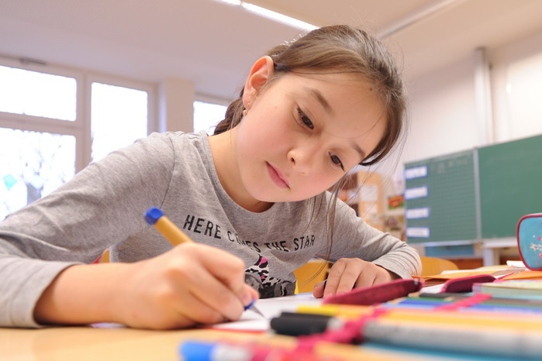
III. Die nächsten Schritte
Zeitlicher Ablauf des Übergangsverfahrens
Anmeldung an der weiterführenden Schule
Weitere Informationen
Notes:
Zur Gliederung des dritten Teils:
Zeitlicher Ablauf des Übergangsverfahrens
Im letzten Teil der Präsentation stellen wir Ihnen nun den Ablauf des Übergangsverfahrens vor.
Anmeldung an der weiterführenden Schule
Zudem erhalten Sie einige Informationen zur Anmeldung an der weiterführenden Schule.
Weitere Informationen
Abschließend möchten wir Sie auf einige weitere Informationsquellen hinweisen, die Sie im Rahmen Ihres Entscheidungsprozesses zu Rate ziehen können.

Slide 27
Zeitlicher Ablauf des Übergangsverfahrens
Informationsabend der Grundschule mit den weiterführenden Schulen | Oktober – November
Erstellung der Grundschulempfehlung | Oktober – Januar
intensive Beratung der Eltern durch die Grundschullehrkräfte | Dezember – Januar
Ausgabe der Halbjahresinformation mit der Grundschulempfehlung | bis 10. Februar
Anmeldung an einer weiterführenden Schule | März (bis April bei Inanspruchnahme des besonderen Beratungsverfahrens)
Notes:
Hier finden Sie den zeitlichen Ablauf des Übergangsverfahrens.

Slide 28
Anmeldung an der weiterführenden Schule
Erforderliche Dokumente:
Pass oder anderer Identitätsnachweis des Kindes
Bestätigung der Grundschule über den Schulbesuch
Grundschulempfehlung
Bestätigung der Grundschule über ein
Informations- und Beratungsgespräch
Die Schulwahlentscheidung obliegt den Eltern.
Notes:
Nachdem Ihr Entscheidungsprozess abgeschlossen ist, steht die Anmeldung Ihres Kindes an der weiterführenden Schule an.
Hierzu legen Sie folgende Dokumente vor:
Pass oder einen anderen Identitätsnachweis des Kindes,
die Bestätigung der Grundschule über den Schulbesuch,
die Grundschulempfehlung,
die Bestätigung der Grundschule über ein Informations- und Beratungsgespräch.

Slide 29
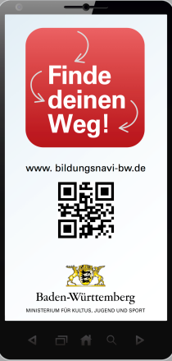
Weitere Informationen
www.km-bw.de
Broschüre „Bildungswege in
Baden-Württemberg“
Broschüre „Grundschule – Von
der Grundschule in
die weiterführende Schule“
www.bildungsnavi-bw.de
Notes:
Weitere Informationen zum Schulübergang wie auch zu den einzelnen Schularten erhalten Sie auf der Homepage des Kultusministeriums unter www.km-bw.de.
Dort finden Sie auch folgende für den Entscheidungsprozess hilfreiche Broschüren eingestellt:
„Bildungswege in Baden-Württemberg“
„Grundschule - Von der Grundschule in die weiterführende Schule“

Slide 30
Vielen Dank für Ihre Aufmerksamkeit!

Slide 31
Sonderpädagogische Beratung,
Unterstützung und Bildung
Die sonderpädagogischen Bildungs- und Beratungszentren (SBBZ)
Förderschwerpunkte:
Lernen
geistige Entwicklung
Hören
körperlich-motorische Entwicklung
Sehen
Sprache
emotional-soziale Entwicklung
Je nach Förderschwerpunkt führen die
SBBZ auch Bildungsgänge, die zu den Abschlüssen der allgemeinen Schulen
Werkrealschulabschluss
Realschulabschluss
Abitur
führen.
Auch an SBBZ ist das gemeinsame Lernen von Kindern mit und ohne Anspruch auf ein sonderpädagogisches Bildungsangebot möglich.
Notes:
Ergänzende Folie SBBZ (1):
Die sonderpädagogischen Bildungs- und Beratungszentren (SBBZ) des Landes unterscheiden sich nach Förderschwerpunkten. In den Förderschwerpunkten Sehen, Hören, körperlich-motorische Entwicklung und mit Einschränkungen auch emotionale und soziale Entwicklung stehen Bildungsgänge der allgemeinen Schulen zur Verfügung. Somit werden auch alle dort möglichen Bildungsabschlüsse angeboten.
Bei einigen Förderschwerpunkten ist dies allerdings mit dem Besuch eines Internats verbunden.
Zusätzlich gibt es eigene Bildungsabschlüsse in den Förderschwerpunkten Lernen und geistige Entwicklung.
Zentral ist das Elternwahlrecht. Eltern entscheiden, ob ihr Kind ein SBBZ oder eine allgemeine Schule besuchen soll. Hierfür ist eine eingehende Beratung erforderlich, damit Eltern auch wissen wofür – und wogegen sie sich entscheiden:
Wollen sie die fachlich hochdifferenzierte Infrastruktur eines SBBZ, den umfassend auf die individuellen Bedürfnisse der Schülerinnen und Schüler ausgerichteten Unterricht und die spezifische, barrierefreie und optimal angepasste Lernumgebung?
Oder das gemeinsame, möglichst wohnortnahe Lernen in einer heterogenen Klasse, in einer allgemeinen schulischen Umgebung mit den unterrichtlichen Methoden , Inhalten und Organisationsformen der allgemeinen Schule, ergänzt durch sonderpädagogische Bildungsangebote?
Wenn keine sächlichen oder personellen Gründe dagegen sprechen, ist an den SBBZ auch eine Aufnahme von Schülerinnen und Schülern ohne Anspruch auf ein sonderpädagogisches Bildungsangebot möglich. Hierzu gibt es mittlerweile erste Erfahrungen, die in der nächsten Zeit ausgewertet werden sollen, um dann in ggf. benötigte Regelungen einzufließen.

Slide 32
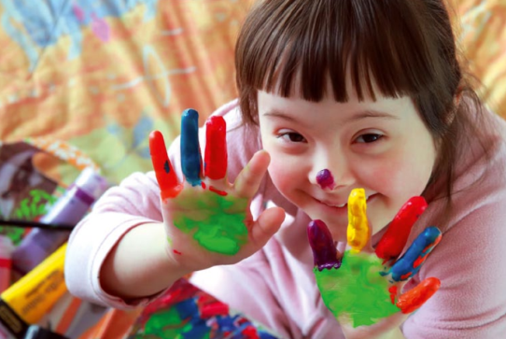
Sonderpädagogische Beratung,
Unterstützung und Bildung
Die sonderpädagogischen Bildungs- und Beratungszentren
Einrichtung inklusiver Bildungsangebote durch das Staatliche Schulamt.
Zielsetzung: ein qualitativ vergleichbares und möglichst wohnortnahes, gruppenbezogenes Angebot
Bildungswegekonferenzverfahren: Abstimmung mit allen Beteiligten.
Beim Wechsel von der Primar- in die Sekundarstufe ist ein erneutes Bildungswegekonferenzverfahren erforderlich.
Link
Notes:
Ergänzende Folie SBBZ (2):
Fällt die Wahl auf ein Bildungsangebot an einer allgemeinen Schule, führt das Staatliche Schulamt eine Bildungswegekonferenz durch. Die Teilnehmerinnen und Teilnehmer der Bildungswegekonferenz haben die Aufgabe, den zukünftigen Lernort einer Schülerin oder eines Schülers mit festgestelltem Anspruch auf ein sonderpädagogisches Bildungsangebot einvernehmlich vorzuschlagen.
Die Zusammensetzung einer Bildungswegekonferenz ist vom Einzelfall abhängig. Neben den Erziehungsberechtigten und den beteiligten Schulen werden auch die Schulträger sowie weitere Kosten- und Leistungsträger – sofern sie von der Entscheidung der Bildungswegekonferenz betroffen sein könnten – beteiligt.
Das – nach Möglichkeit einvernehmlich erzielte – Ergebnis dieses Beratungs- und Klärungsprozesses wird den Eltern vom Staatlichen Schulamt schriftlich mitgeteilt.
Falls der Anspruch bereits in der Primarstufe bestand, ist ein sonderpädagogischer Bericht zum Fortbestehen des Anspruchs erforderlich.
Für diese Fälle (Fortbestehen) sieht die SBA-VO (Verordnung über sonderpädagogische Bildungsangebote) eine Abgabe/Antragsfrist zum 1.12. des 4. Schuljahres vor!

